Slide 1
敏捷开发

Slide 2
内容
I
敏捷是什么
II
敏捷过程是什么
III
极限编程
IV
Scrum

Slide 3
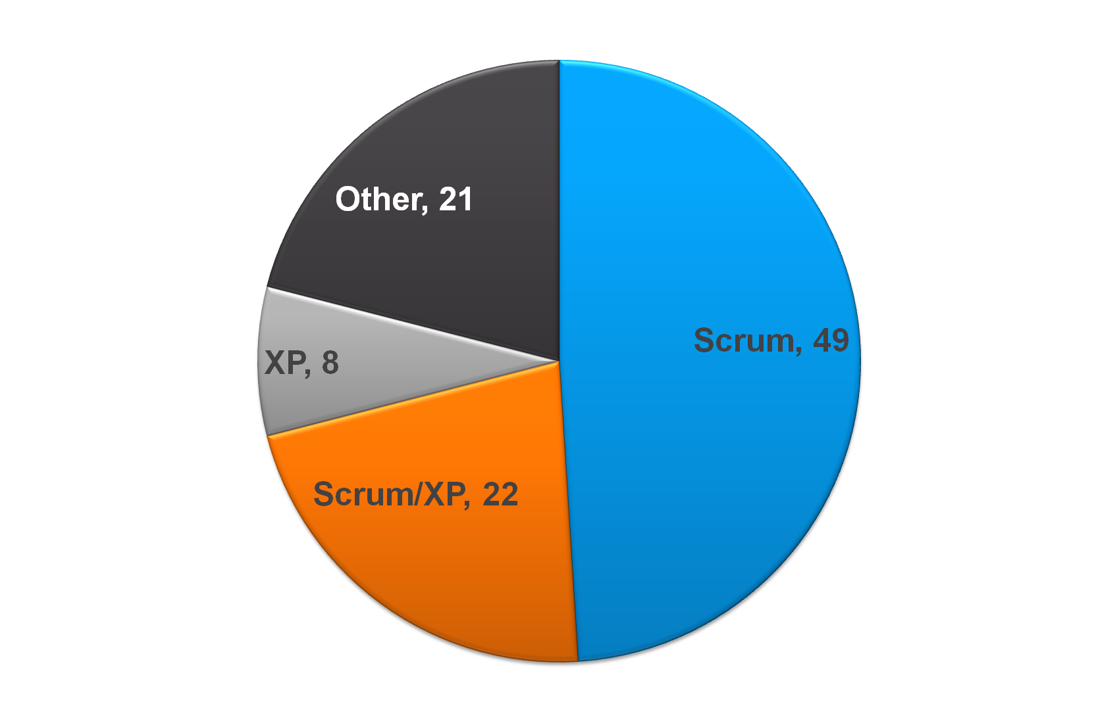
敏捷是什么？
是一种从90年代开始逐渐引起广泛关注的一些新型软件开发方法。
  XP ( Extreme Programming )
  Scrum
  …

Slide 4

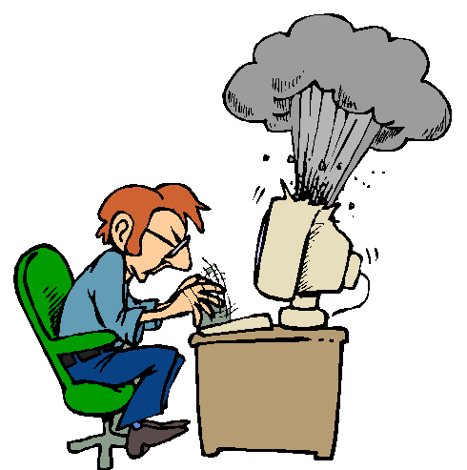

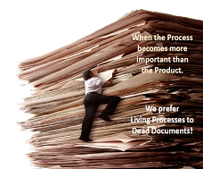
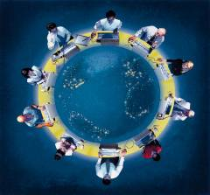
敏捷诞生的历史背景
软件作坊
软件规模小，以作坊式开发为主；
硬件飞速发展，软件规模和复杂度激增，引发软件危机；
引入成熟生产制造管理方法，以“过程为中心”分阶段来控制软件开发（瀑布模型），一定程度上缓解了软件危机；
软件失败的经验促使过程被不断增加约束和限制，软件开发过程日益“重型化”，开发效率降低、响应速度变慢；
随着信息时代到来，需求变化更快，交付周期成为企业核心竞争力，轻量级的，更能适应变化的敏捷软件开发方法被普遍认可并迅速流行。
20世纪60年代
70年代
软件危机
80年代
软件过程控制
90年代
重型过程
2001~今 敏捷正在流行
软件开发顺应时代变化，从重型过程转向轻量型敏捷

Slide 5
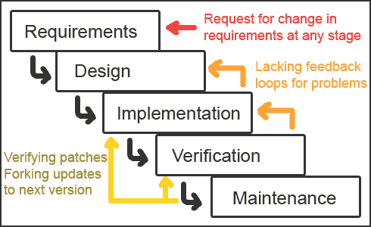
非敏捷 - 瀑布式开发
软件开发的经典模型

Slide 6
  瀑布模型的主要缺陷：
  程序的维护成本会越来越高（需要很多人）
  团队氛围压抑（感受不到激情）
  不方便做需求变更（引起客户不满）
  …

Slide 7

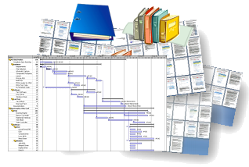
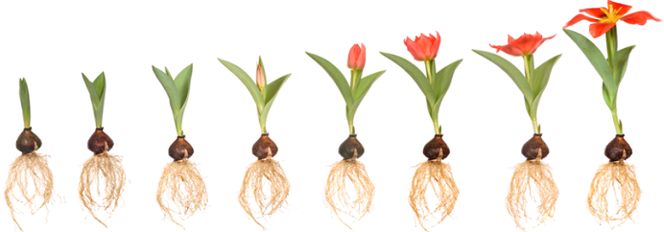
敏捷更符合软件开发规律
传统开发
敏捷开发
软件更像一个活着的植物，软件开发是自底向上逐步有序的生长过程，类似于植物自然生长
敏捷开发遵循软件客观规律，不断的进行迭代增量开发，最终交付符合客户价值的产品

Slide 8
敏捷宣言
在数十年前，瀑布模型是软开发的主流方法，在研发过程中，团队成员将会花大量的时间和精力在项目前期去收集资源和信息，然后基于这些去做产品设想和研发规划。研发人员发现瀑布模型不仅在执行中各处受限，研发速度还很慢.
在美国犹他州（Utah）的雪鸟城（Snowbird）,一群具有反叛性的软件开发人员于2001年聚集在一起，制定并签署了行业历史上最重要的文件之一:敏捷宣言
Notes:
有几个原因导致敏捷在互联网时代出现：
● 最初的软件（20 世纪六七十年代）的顾客都是大型研究机构、军方、美 国航空航天局、大型股票交易公司，他们需要通过软件系统来搞科学计
算、军方项目、登月项目、股票交易系统等超级复杂的项目。这些项目 对功能的要求非常严格，对计算的准确度要求相当高。
● 20 世纪八九十年代，软件进入桌面软件时代，开发周期明显缩短，各 种新的方法开始进入实用阶段。但是软件发布的媒介还是软盘、CD、 DVD，做好一个发布需要较大的经济投入，不能频繁更新版本。
● 互联网时代，大部分的服务是通过网络服务器端实现，在客户端有各种 方便的推送（Push）渠道。一般消费者成为主要用户。网络的传播速度 和广度，使得知识的获取变得更加容易，很多软件服务可以由一个小团实现。同时，技术更新的速度在加快，那种一个大型团队用一种成 熟技术开发 2 — 3 年再发布软件的时代已经过去了。用户需求的变化也 在加快，开发流程必须跟上这些快速变化的节奏。于是敏捷就产生了。

Slide 9
敏捷宣言揭示更好的软件开发方法
“我们正在通过亲身实践以及帮助他人实践的方式来揭示更好的软件开发之路，通过这项工作，我们认识到：
个人和他们之间的交流胜过开发过程和工具
可运行的软件胜过宽泛的文档
客户合作胜过合同谈判
对变更的良好响应胜过按部就班地遵循计划
也就是说，虽然上述右边的各项很有价值，但我们认为左边的各项具有更大的价值。 也称为敏捷价值观
参考：如何解读敏捷宣言？

Slide 10
敏捷原则（I）
1. 我们最优先要做的是通过尽早、持续交付有价值的软件来使客户满意。
2. 即使在开发的后期，也欢迎需求变更。敏捷过程利用变更为客户创造竞争优势。
3. 经常交付可运行软件，交付的间隔可以从几个星期到几个月，交付的时间间隔越短越好。 （小步快跑）
4. 在整个项目开发期间，业务人员和开发人员必须天天都在一起工作。
5. 围绕有积极性的个人构建项目。给他们提供所需的环境和支持，并且信任他们能够完成工作。
6. 在团队内部，最富有效果和效率的信息传递方法是面对面交谈。

Slide 11
敏捷原则（II）
7. 可运行软件是进度的首要度量标准。
8. 提倡可持续的开发速度。责任人(sponsor)、开发者和用户应该能够长期保持稳定的开发速度。
9. 不断地关注优秀的技能和好的设计会增强敏捷能力。
10. 简单——是减少不必要工作量的艺术——是必要的
11. 最好的架构、需求和设计出自于自组织团队。
12. 每隔一定时间，团队会反省如何才能更有效地工作，并相应调整自己的行为。
参考：理解敏捷12原则

Slide 12
内容
I
敏捷是什么
II
敏捷过程是什么
III
极限编程
IV
Scrum

Slide 13
敏捷过程是什么
基于敏捷原则进行的软件开发过程，视为敏捷过程。
敏捷过程模型
  极限编程
  Scrum
  自适应软件开发（ASD）
  动态系统开发方法（DSDM）
  特征驱动开发（FDD）
  精益软件开发（LSD）
  敏捷建模AM
  敏捷统一过程AUP

Slide 14
内容
I
敏捷是什么
II
敏捷过程是什么
III
极限编程
IV
Scrum

Slide 15
极限编程XP（Extreme Programming）
极限编程是敏捷软件开发中应用最为广泛和最富有成效的几种方法学之一。
极限编程的主要目标在于降低因需求变更而带来的成本。
采用迭代的交付方式，每个迭代很短（1-3周时间）。在每个迭代结束的时候，团队交付可运行的，经过测试的功能，这些功能可以马上投入使用。
参考 ：https://www.scrumcn.com/agile/xp.html

Slide 16
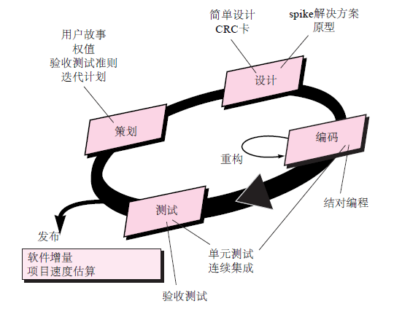
XP的过程

Slide 17
极限编程的过程
XP 策划
  建立一系列描述待开发软件必要特征与功能的“用户故事”
  评估每一个故事，并给出以开发周数为度量单位的成本
  客户和XP团队共同决定如何把故事分组并置于将要开发的下一个发行版本中（下一个软件增量）
  形成关于一个发布版本的基本承诺
  在第一个版本发布之后，XP团队计算项目的速度。
XP 设计
  严格遵循KIS(Keep it simple)原则，设计只要能满足系统和客户在当下的需求就可以了，不需要任何画蛇添足的设计。
  鼓励使用CRC卡作为面向对象环境中考虑软件设计的有效机制。
  在某个故事设计中遇到困难时，推荐立即建立 可执行原型。

Slide 18
极限编程
XP 编码
  鼓励“测试驱动开发(TDD)”
  鼓励“结对编程”
  鼓励“重构”
XP 测试
  每天进行集成和确认测试（持续集成）
  “验收测试” 由客户确定，根据本次软件发布中所实现的用户故事而确定。

Slide 19
内容
I
敏捷是什么
II
敏捷过程是什么
III
极限编程
IV
Scrum

Slide 20
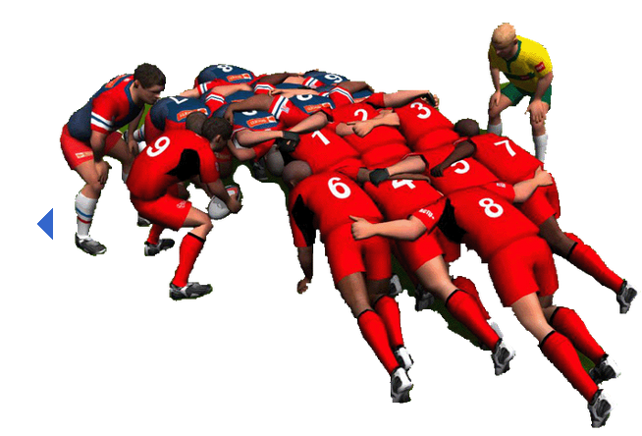
Scrum 是什么？
Scrum是英语中橄榄球运动的一个专业术语，表示“争球”。
一种敏捷开发的模型。
采用短周期迭代交付方式
Scrum中文网https://www.scrumcn.com/agile/

Slide 21
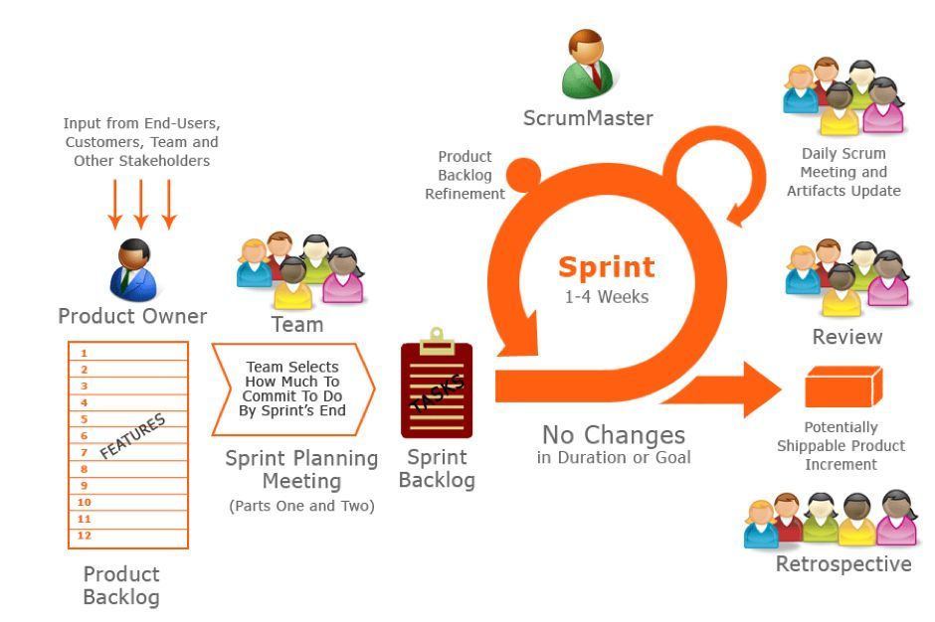
SCRUM
Scrum 流程包括：
3个角色
3个工件
5个活动

Slide 22
SCRUM流程
Scrum中的角色
  同项目经理类似的Scrum主管:负责维护过程和任务
  产品负责人代表利益所有者
  开发团队包括了所有开发人员
Scrum的工件（资料、文档）
  Product Backlog产品订单
  Sprint Backlog冲刺订单
  Burndown chart燃尽图

Slide 23
SCRUM流程
Scrum的活动
  Sprint冲刺
  Sprint planning meeting冲刺计划会
  Daily standup meeting每日立会
  Sprint review冲刺评审会
  Retrospective meeting回顾会议

Slide 24
SCRUM 流程的步骤 1
第一步：收集Product Backlog
  找出完成产品需要做的事情 — Product Backlog。
  产品负责人领导大家 对于这个 Backlog中的条目进行分析，细化，理清相互关系，估计工作量等工作。每一项工作的时间估计单位为“天”。

Slide 25
SCRUM 流程的步骤 2
第二步：选取Product backlog中的任务加入到sprint中
  决定当前的冲刺（Sprint）需要解决的事情 — Sprint Backlog。 整个产品的实现被划分为几个互相联系的冲刺（Sprint）。产品订单上的任务被进 一步细化了，被分解为以小时为单位。如果一个任务的估计时间太长（如超过 16 个小时），那么它就应该被进一步分解。

Slide 26
SCRUM 流程的步骤 3
第三步：开始执行Sprint
一个Sprint即是一次迭代，往往设置为一周到两周，一个标准的sprint包含以下几个环节
  站立会议要求每日都要举行
  及时更新燃尽图。

Slide 27
敏捷流程的步骤 4
第四步：交付、验收Sprint
  得到软件的一个增量版本，产品经理验收。
  然后在此基础上又进一步计划增量的新功能和改进。

Slide 28
敏捷流程的步骤 5
第五步：总结Sprint
  总结本次sprint什么做得好、什么做的不好、后续应该怎么做。

Slide 29
冲刺期间的交流和管理 1
团队通过每日例会（Scrum Meeting）来面对面的交流，团队成员大多站着开会， 所以又称每日立会：
  我昨天做了啥
  我今天要做啥
  我碰到了哪些问题
每日立会强迫每个人向同伴报告进度，迫使大家把问题摆在明面上。
同时团队要启动每日构建，让大家每天都能看到一个逐渐完善的版本。

Slide 30
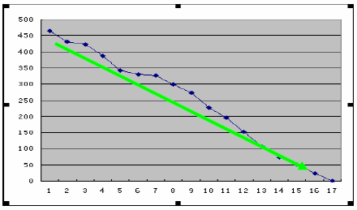
冲刺期间的交流和管理 2
SCRUM Master 根据项目的情况，用简明的图表展现整个项目的进度 – 燃尽图

Slide 31
敏捷的团队
敏捷对团队的要求很简单：
  自主管理（Self-managing）、
  自我组织（Self-organizing）、
  多功能型（Cross-functional）。
自主管理：以前领导布置了任务，我们实现就可以了，现在要自己挑选任务；每次 Sprint 结束之后，还要总结不足，提出改进，并且自己要实施这些改进。“自主管理” 不等于“没有管理”。
自我组织：以前做好自己的事情就好了，安心下班。现在每个人要联合起来对项目负责， 有人工作落后了还要帮助他改进，项目缺少某类资源还要自己顶上去。
多功能型：以前规格说明书由PM来写，测试由测试人员来做，现在每个人都全面负责， 自己搞定规格说明书，和别人沟通，同时自己搞定测试。

Slide 32
敏捷的适用范围
客观因素\最适用方式 | 敏捷 (Agile) | 计划驱动 (Plan-driven) | 形式化的开发方法 (Formal Method)
产品可靠性要求 | 不高, 容忍经常出错 | 必须有较高可靠性 | 有极高的可靠性和质量要求
需求变化 | 经常变化 | 不经常变化 | 固定的需求，需求可以建模
团队人员数量 | 不多 | 较多 | 不多
人员经验 | 有资深程序员带队 | 以中层技术人员为主 | 资深专家
公司文化 | 鼓励变化, 行业充满变数 | 崇尚秩序, 按时交付 | 精益求精
实际的例子 | 写一个微博网站; 面向消费者的APP | 开发下一版本的办公软件; 给商业用户开发软件 | 开发底层正则表达式解析模块; 科学计算; 复杂系统的核心组件
用错方式的后果 | 用敏捷的方法开发登月火箭控制程序, 前N 批宇航员都挂了。 | 部分方法还是有效的； 但是，用全套敏捷方法, 商业用户未必受得了两周一次更新的频率。 | 敏捷方法的大部分招数都和这类用户无关, 用户关心的是: 把可靠性提高到 99.99%, 不要让微小的错误把系统搞崩溃!

Slide 33
学习材料
http://www.cnblogs.com/xinz/p/3852390.html
https://blog.mingdao.com/9355.html
https://blog.mingdao.com/8911.html

Slide 34
问题
Scrum流程的3个角色？
Scrum流程的3个工件(文档)?
Scrum流程的5项活动?
燃尽图的作用?如何绘制？
每日立会？
请各组讨论,你们团队怎么实施敏捷流程？

